Slide 1

Chào mừng
các em đến với
tiết học Địa lí
Yêu Địa lí

Slide 2
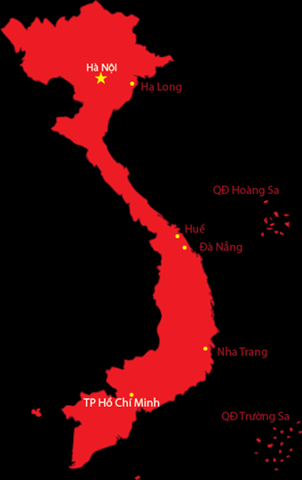


BÀI 1
Vị trí địa lí và phạm vi
lãnh thổ Việt Nam

Slide 3




Nội dung CHÍNH
1
Vị trí địa lí
2
Phạm vi lãnh thổ
Ánh hưỏng của vị trí địa lí và phạm vi lãnh thổ đối với sự hình thành đặc điểm địa lí tự nhiên VN.
3

Slide 4
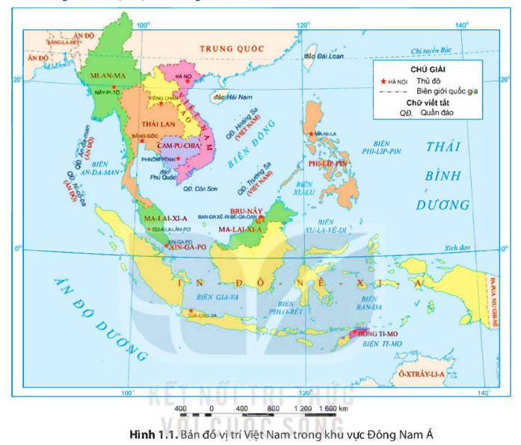

1. Vị trí địa lí
Xác định vị trí và tiếp giáp của phần đất liền nước ta trên bản đồ?

Slide 5
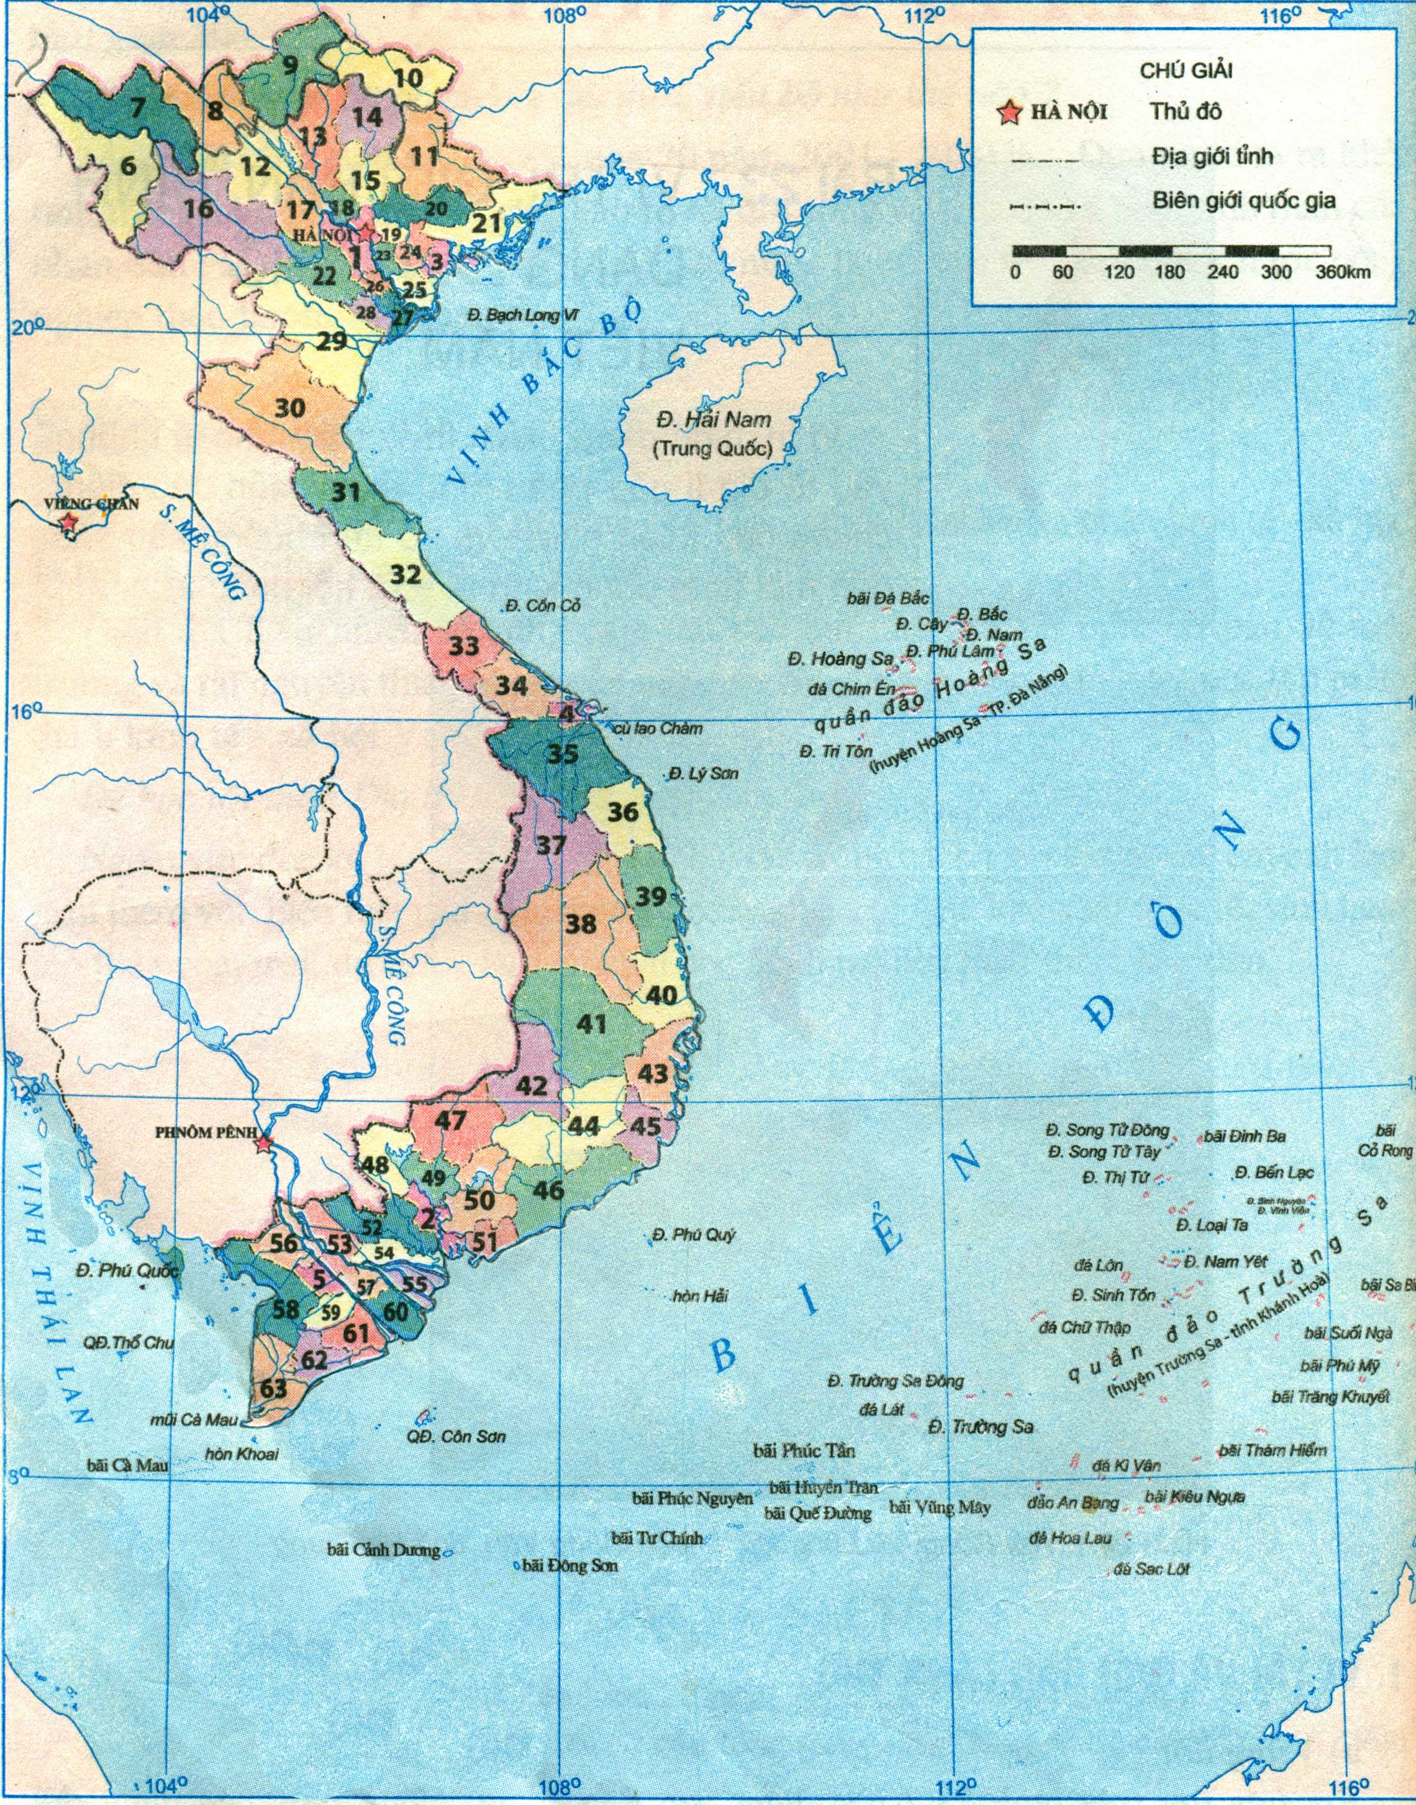



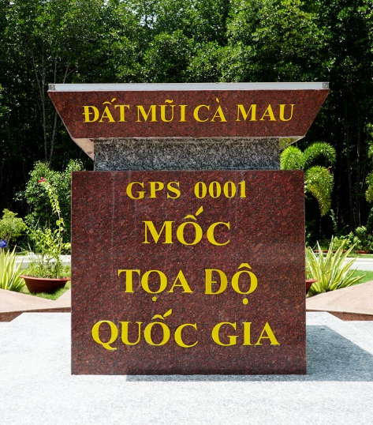
Dựa vào bản đồ hành chính Việt Nam và thông tin SGK, em hãy gắn tên các điểm cực Bắc, Nam, Đông, Tây và tọa độ địa lí tương ứng.
Tuyên Quang
VĐ:8⁰34’B
Cà Mau
VĐ:23⁰23’B
Điện Biên
KĐ:102⁰09’Đ
Khánh Hòa
KĐ:109⁰24’Đ
Bản đồ hành chính Việt Nam

Slide 6
Xác định giới hạn vùng biển của nước ta trên bản đồ?

Slide 7
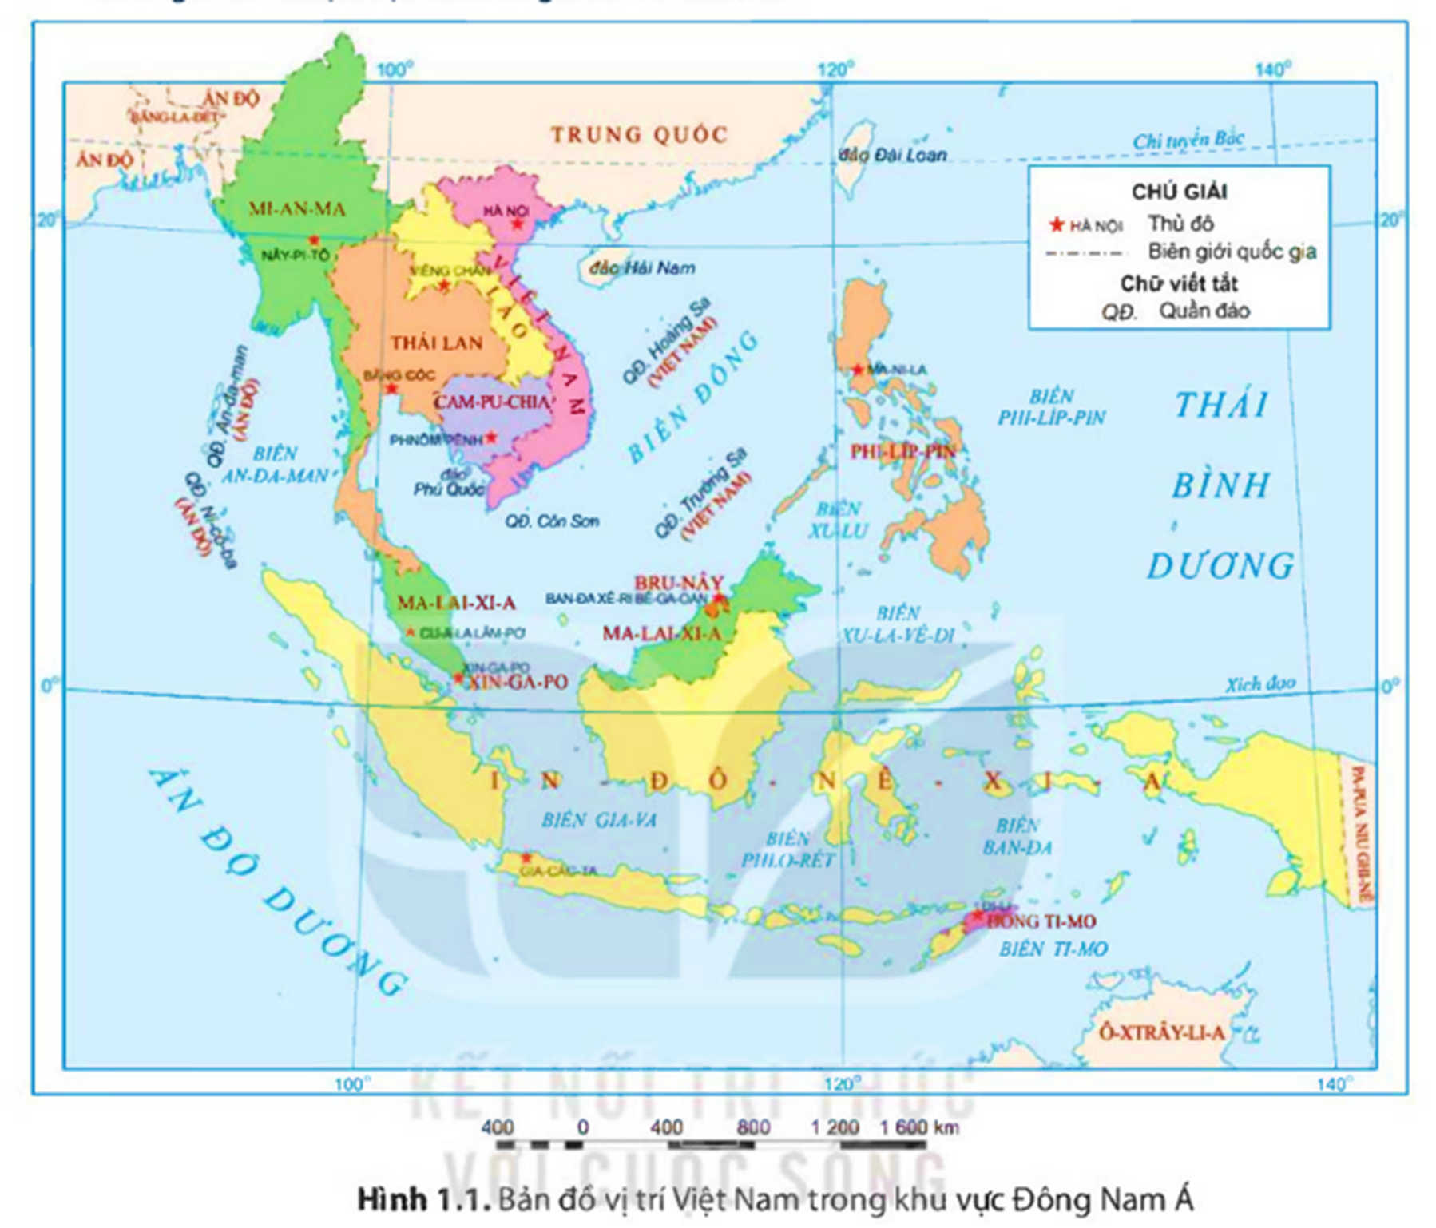
Vị trí nội
chí tuyến bán cầu Bắc
Vị trí cầu nối giữa đất liền và biển, giữa ĐNA lục địa và ĐNA hải đảo
Khu vực châu Á gió mùa
Vị trí ngã tư đường hàng hải và hàng không quốc tế
Vị trí liền kề với vành đai sinh khoáng TBD và ĐTH
Em hãy nêu các đặc điểm nổi bật của vị trí địa lí
Việt Nam?

Slide 8


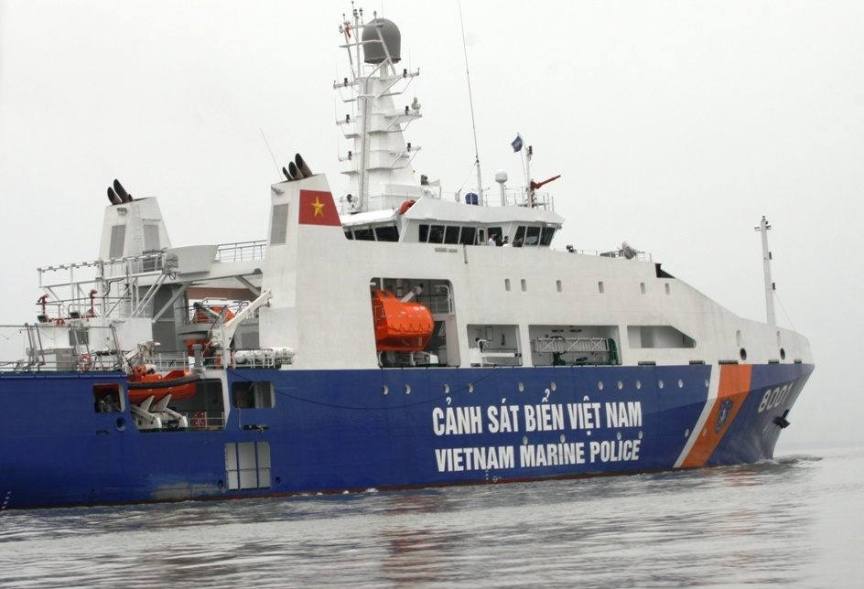

VÙNG ĐẤT
VÙNG TRỜI
LỰC LƯỢNG QUÂN ĐỘI NGÀY ĐÊM BẢO VỆ:
VÙNG BIỂN VIỆT NAM

Slide 9

VẬN DỤNG
Tìm hiểu về những thuận lợi của vị trí địa lí nước ta trong việc giao lưu với các nước

Slide 10


Làm bài trong vở bài tập
Tìm hiểu bài mới

